Slide 1
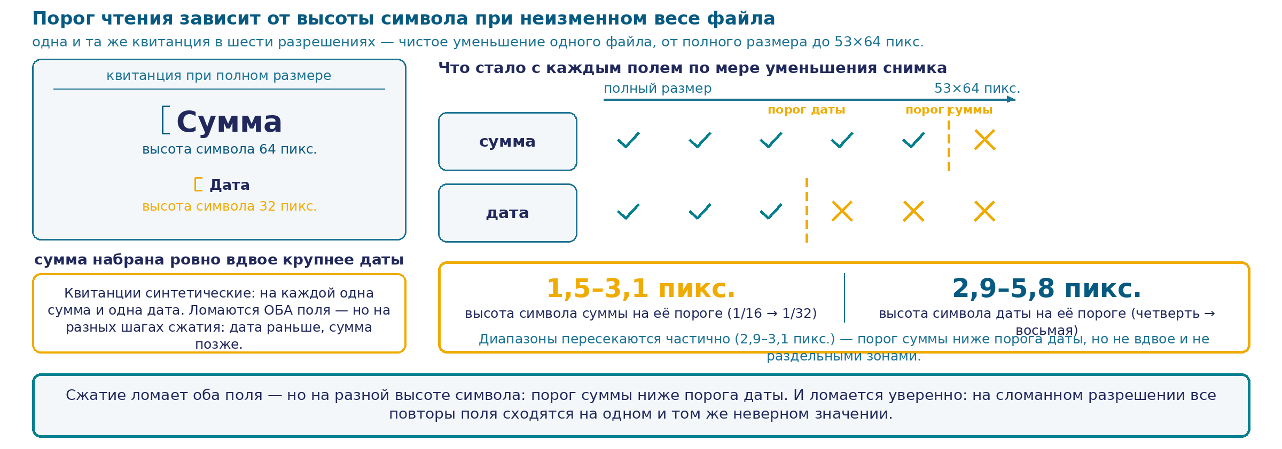
Почему два поля одного файла ломаются по-разному
Сумма и дата. Один файл, одна шкала сжатия — сумма кеглем 64, дата кеглем 32. Сумма держит высоту символа дольше — 25 из 30, порог 1,5–3,1 px (между шестнадцатой и тридцать второй долей). Дата стартует ближе к границе — 0 из 15 на трёх самых мелких разрешениях, порог 2,9–5,8 px (между четвертью и восьмой долей), двумя шагами раньше.
Механизм. Размер файла в мегапикселях роли не играет — решает высота символа конкретного поля. Два поля, одно сжатие, два разных порога (диапазоны пересекаются в зоне 2,9–3,1 px) — потому что стартовали с разной высоты символа.
81
Notes:
Два предыдущих экрана показали пару фактов на первый взгляд странными: одна и та же фотография, одно и то же сжатие — а поля ломаются на разных шагах. Разница объясняется одним простым свойством этих двух полей.
Сумма на этой квитанции набрана крупным кеглем — шестьдесят четыре пикселя. Дата набрана заметно мельче — тридцать два пикселя, ровно вдвое. Когда файл сжимают, оба поля уменьшаются в одной и той же пропорции: сжимается весь файл целиком, надписи на нём отдельно не сжимаются. Но стартовая высота у них разная, и после одинакового сжатия высота символа остаётся разной тоже.
Вот и весь механизм. Сумма, начав с большей высоты, доходит до размера, где символ становится неразличимым, только на последнем из проверенных шагов — её порог лежит в диапазоне от полутора до трёх целых одной десятой пикселя высоты символа. Дата, начав вдвое мельче, доходит до критической высоты на два шага раньше — её порог лежит в диапазоне от двух целых девяти десятых до пяти целых восьми десятых пикселя. Заметьте: эти два диапазона не разошлись ровно вдвое, как можно было бы ожидать от вдвое разного кегля, — они частично пересекаются, в зоне около трёх пикселей. Устройство честное, но не такое аккуратное, как хотелось бы для красивой формулы.
Отсюда и главный вывод, который объясняет обе предыдущие находки сразу. Деградация читаемости — это свойство конкретного поля на этом файле: то, с какой высоты символа оно стартовало. Мегапиксели файла и его общее разрешение тут роли не играют. Два поля одной и той же фотографии, одно и то же сжатие, два разных порога, потому что у них разная высота на старте.
Практический вывод простой: нельзя назвать для документа одно общее «безопасное разрешение». У каждого поля — своя личная граница, и граница самого мелкого поля на документе определяет, с какого момента начинает страдать весь документ целиком, даже если крупные поля на нём ещё какое-то время надёжны.

Slide 2
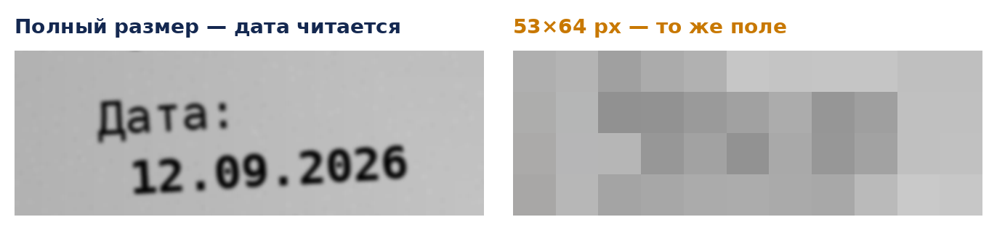
Модель, сжатие и во что обходится вызов
РАЗРЕШЕНИЕ
ПИКСЕЛЕЙ
ТОКЕНОВ
ЦЕНА
полный
1698×2074
3673
$0,00096
половина
849×1037
1092
$0,00028
четверть
424×518
436
$0,00012
1/8
212×259
300
$0,00009
1/16
106×129
300
$0,00009
1/32
53×64
300
$0,00009
Модель qwen/qwen3-vl-8b-instruct. До 1/8 токены падают в 12 раз, дальше — ни одного токена экономии. Дата ломается уже здесь; сумма — на шаг позже, но тоже в той же бесплатной зоне. Сжимать до предела цены бесплатно по деньгам — по точности платить всё равно приходится.
82
Notes:
Два факта, которые раньше были по разным тактам, здесь встречаются на одном экране. Модель на этом стенде для чтения картинок — vision-версия той же линейки, что отвечает текстом весь семинар. Настоящий счёт по каждому из шести разрешений — взят напрямую из полей самого ответа OpenRouter, без прикидок на коленке.
Смотрите на токены. Полный размер — три тысячи шестьсот с лишним. Половина — тысяча с небольшим, в три раза меньше. Четверть — ещё почти в три раза меньше. А дальше, с одной восьмой и до самого мелкого разрешения, которое мы проверяли, — триста токенов, и это число не меняется вовсе. Три совершенно разных по размеру файла — сто шесть на сто двадцать девять и пятьдесят три на шестьдесят четыре пикселя — стоят ровно одинаково.
Это и есть та самая ступенька, о которой мы говорили в разборе: у провайдера есть технический порог автоматического пересжатия, и ниже него экономия на размере файла не превращается в экономию на счёте. Соединим это с тем, что мы уже видели: оба поля на этой же квитанции в итоге перестают читаться верно именно в этой зоне, где цена уже не падает ни на копейку, — дата раньше, уже на восьмой доле, сумма позже, только на самом мелком из проверенных разрешений. Сжимать дальше восьмой доли можно совершенно бесплатно по деньгам, и именно в этой же зоне начинает страдать точность — сначала одного поля, потом и другого, — которую этой экономией не купить.
И вот как это выглядит на реальных пикселях, глазами. Слева — поле «дата» в полном размере, читается без усилий. Справа — то же самое поле на файле пятьдесят три на шестьдесят четыре пикселя, увеличенное той же степенью, что и левое, без единого сглаживания. Это не абстрактная схема — это настоящий кроп настоящего файла, который реально уходил в модель на этом замере. Серое пятно без единой узнаваемой цифры — вот что значит «шесть целых одна десятая пикселя высоты символа» на практике.

Slide 3
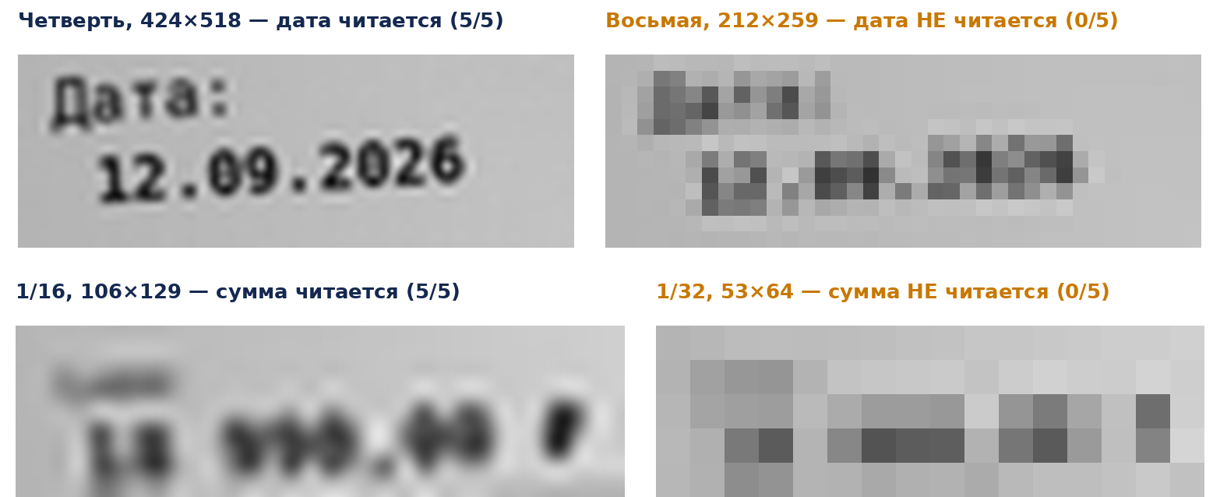
Поле «дата» и поле «сумма» — крупным планом
Границы порога. Дата: четверть (424×518) — читается, 5 из 5; восьмая доля (212×259) — читаемости уже нет, 0 из 5. Сумма: шестнадцатая доля (106×129) — читается, 5 из 5; тридцать вторая (53×64) — читаемости уже нет, 0 из 5 — серое блочное пятно без единой узнаваемой цифры, и все пять попыток модели сходятся на одном и том же неверном числе.
83
Notes:
Два кропа с одной и той же квитанции, и теперь у них одна и та же логика — потому что после честного повтора замера у обоих полей нашлась собственная граница, просто на разной высоте символа.
Верхняя пара — про дату, и показывает её настоящую границу: пару соседних шагов сжатия, между которыми дата перестаёт читаться. Слева — четверть исходного размера, четыреста двадцать четыре на пятьсот восемнадцать пикселей, и дата читается без единой ошибки, пять из пяти попыток. Справа — следующий шаг сжатия, восьмая доля, двести двенадцать на двести пятьдесят девять пикселей, и дата уже не читается ни разу, ноль из пяти. Между этими двумя кропами и проходит реальный порог даты.
Нижняя пара — про сумму, и здесь кроп нужен был отдельно, потому что раньше в деке такого кропа не было вовсе. До честной починки промта казалось, что у суммы порога нет совсем — она читалась на всех шести проверенных размерах. После починки выяснилось: порог есть, просто на шаг мельче, чем у даты. Слева — шестнадцатая доля, сто шесть на сто двадцать девять пикселей, сумма читается без единой ошибки. Справа — тридцать вторая доля, пятьдесят три на шестьдесят четыре пикселя на весь кадр квитанции целиком. Посмотрите на этот кроп внимательно: серое блочное пятно, в котором человеческий глаз не опознает ни одной цифры уверенно. И действительно — все пять попыток модели на этом разрешении сошлись на одном и том же неверном числе.
Сопоставьте эти две пары напрямую. У обоих полей на одной и той же фотографии, в одном и том же замере, с одним и тем же шагом сжатия — своя личная граница. Дата ломается на шаге раньше, сумма — на шаге позже, потому что сумма набрана крупнее и стартует с большей высоты символа. Но граница есть у обоих, и оба кропа показывают её на настоящих пикселях квитанции — таблица выше давала только числа, здесь видно само изображение: по правую сторону каждой пары — пиксельная каша, в которой и человек, и, судя по итогу, модель больше не находят опоры.
Почему у суммы запас прочности оказался больше, чем у даты, — отдельный честный вопрос, и на него у этого замера нет измеренного ответа, только предположение про крупный устойчивый шрифт суммы, уже названное на предыдущих экранах. Здесь важно другое: оба факта из таблиц предыдущих тактов теперь видны не только в столбце «верно/неверно», но и в самих пикселях, которые на самом деле получала модель.

